Slide 1




Informations Croyances Prédictions
Ecole d’été Ecole douteuse – 14-18 Juillet 2025
-
Valentin Guigon

Slide 2
V. Bruit
Quand une estimation/prédiction subit des perturbations

Slide 3
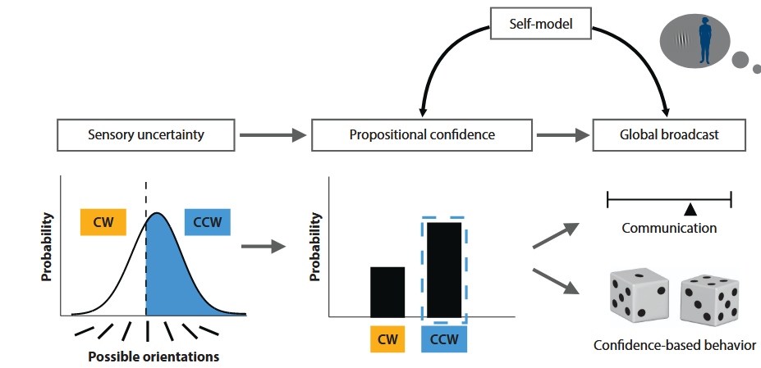
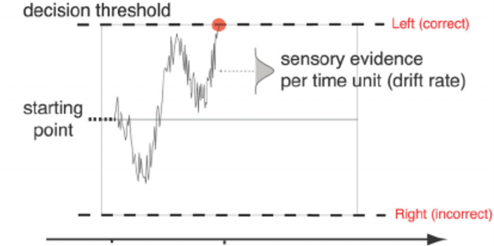
Jugements propositionnels
Seuil de décision
Droite (correct)
Facteurs additionnels
Evidence sensorielle par unité de temps (taux de dérive)
Incertitude neuronale
Confiance propositionnelle
Diffusion
Jugement propositionnel sur un stimulus
Point de départ
1
2
Communication
Gauche (incorrect)
Choix possibles
1
2
Comportement basé sur la confiance (décision)
temps

Slide 4
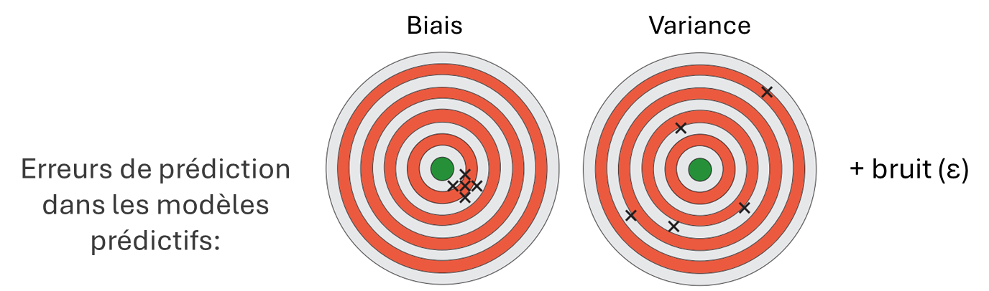
Le rôle des biais dans les jugements
Quand l’information est rare, dégradée, incertaine, complexe, bruitée Que l’environnement est suffisamment prédictible
Heuristiques:
Meilleure prédictivité
Robustesse à l'incertitude Ignorer de l’information peut rendre les prédictions moins sensibles au bruit et aux petits échantillons
Efficacité cognitive Réduit le coût tout en conservant une performance suffisante (Martignon et al., 2008)
En simplifiant, les heuristiques introduisent un biais
→ Ce biais réduit l’instabilité des prédictions (variance) → Améliore la robustesse et la généralisation à des situations similaires, surtout en situation d’incertitude
Gigerenzer & Brighton, 2009
Notes:
Contre-intuition majeure : Ignorer des informations peut améliorer la précision des jugements (effet démontré dans 85% des tâches d'inférence écologique).
Biais durant l’entraînement -> faible variance mais fort biais en sortie
Variance durant l’entraînement -> faible biais mais forte variance en sortie

Slide 5
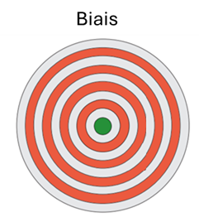

Le rôle du bruit dans les jugements
Biais
Ecart systématique moyen entre le jugement humain et la vérité
Variance
Instabilité des prédictions face à de nouvelles situations
Bruit
Dispersion aléatoire et imprévisible des jugements autour de la vérité
Biais
Ecart systématique moyen …
Bruit
Dispersion aléatoire et imprévisible …
Ensemble de jugements
Jugement singulier
x
x
x
x
x
Notes:
Le biais est un processus psychologique.
Pour les nerds:
Biais + Variance + Bruit: concerne les modèles prédictifs
Biais + Bruit: concerne les individus

Slide 6
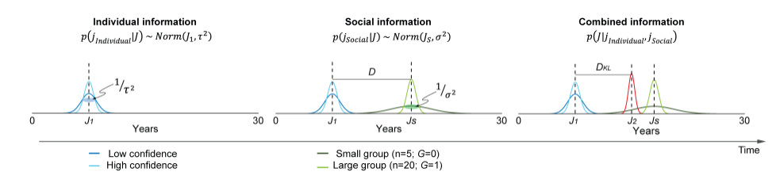
Types de bruit
Bruit systémique (system noise) : variabilité globale
Bruit de niveau (level noise) : différence systématique entre juges (certains plus sévères, d’autres plus indulgents)
Bruit de pattern (stable pattern noise) : fluctuation typique d’un juge face à chaque cas particulier (interaction juge × cas; signature personnelle stable)
Bruit occasionnel (occasion noise) : fluctuations intra-individuelles (humeur, fatigue…)
Bruit de niveau
ex.: Un juge qui donne des sentences moins sévères que ses pairs (Clancy, Bartolomeo et al., 1981)
Bruit de pattern
ex.: Un juge plus sévère pour certains crimes, indulgent pour d’autres (Clancy, Bartolomeo et al., 1981)
Bruit occasionnel
Agents plus susceptibles d’accorder des crédits bancaire le matin vs. le soir (fatigue décisionnelle réduit capacités d’évaluation) (Baer et Schnall, 2021)
Médecins plus susceptibles de prescrire opioïdes et antibiotiques à la fin d’une journée (Philpot et al., 2018)
Fluctuations internes (traitement de l’information)
Kahneman, Sibony, Sunstein, 2021
Notes:
Càd corrélations <1

Slide 7
La tendance à considérer chaque jugement comme isolé
Le bruit nous est invisible principalement car on traite chaque jugement comme unique.
Le bruit est une propriété qui apparaît lorsqu’on examine un ensemble de cas
"A singular decision is a recurrent decision that happens only once.» (Kahneman, Sibony et Sunstein)
Possibilité
Réalisation
x
x
x
x
x
Kahneman, Sibony, Sunstein, 2021

Slide 8
Conséquences du bruit
Conséquences du bruit
Coûts économiques importants, souvent invisibles (ex : les différences d’estimations entraînent des pertes au niveau d’une organisation)
Perte de légitimité des systèmes décisionnels : incohérence = injustice perçue
Réduction de performance même chez des experts expérimentés (confiance ≠ fiabilité)
Impact sur la réputation (ex : client perd confiance dans l'organisation)
Conséquences de la réduction du bruit
Eliminer le bruit: rendre les décisions mécaniques
Certains juges préfèrent conserver leur libre arbitre (partialité) (1984, U.S. Sentencing Reform Act)
Le bruit dans les jugements est souhaitable lorsqu’il est question de préférences, goût
Kahneman, Sibony, Sunstein, 2021

Slide 9
Facteurs de bruit
Facteurs sociaux
Influence des autres, effet de groupe, polarisation
Amplification par les groupes : cascade informationnelle, influences
Polarisation : renforcement des opinions par interaction entre pairs
Facteurs organisationnels
Absence de procédures standardisées
Processus décisionnels opaques (ex : second évaluateur influencé par le premier)
Manque de feedback immédiat et clair (médecine, recrutement, justice…)
Préférence pour l’harmonie et l’évitement du désaccord (consensus plutôt qu’évaluation honnête)
Facteurs individuels
Humeur, fatigue, contexte personnel
Expérience, préférences, croyances propres
Traitement de l’information
Facteurs cognitifs
Confiance excessive dans son propre jugement ou celui des collègues
Manque de conscience du problème : le bruit est rarement visible au quotidien
Surcharge d’information
Kahneman, Sibony, Sunstein, 2021

Slide 10
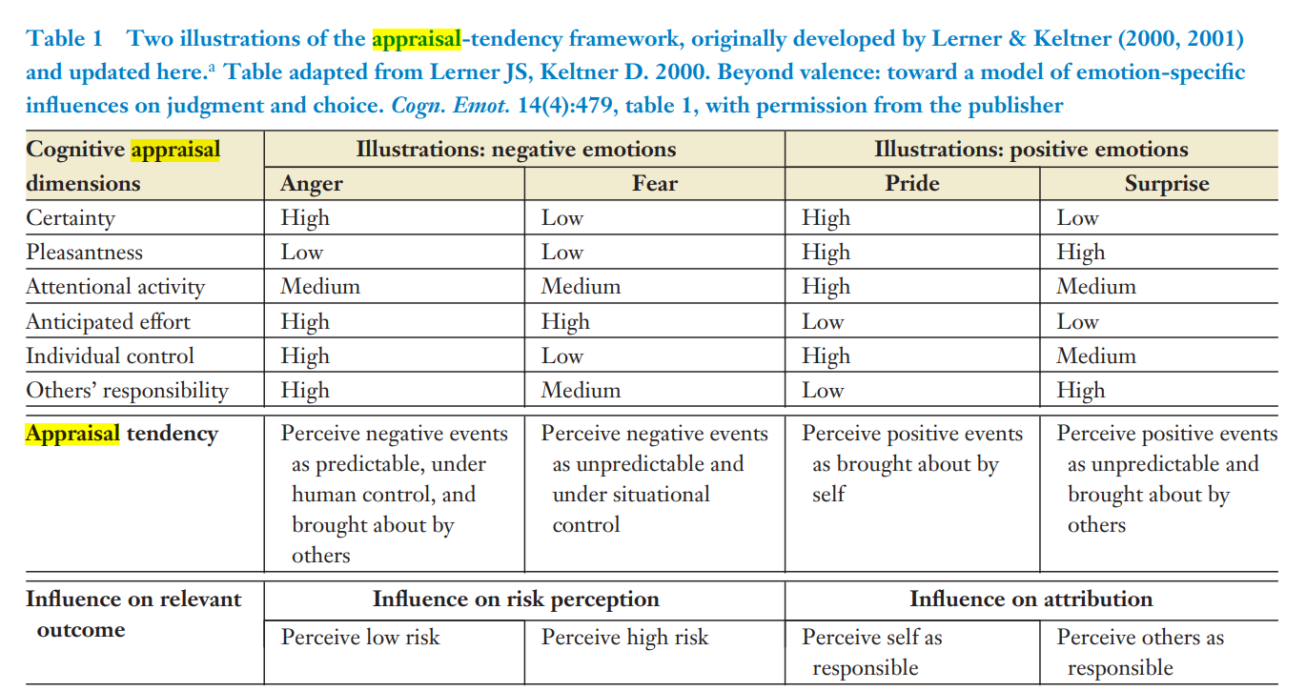
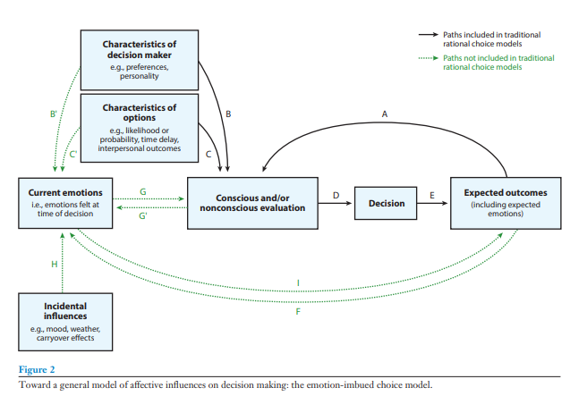
Impact des émotions - appraisal-tendency framework

Slide 11
Réduire le bruit
Le but du jugement c’est la précision, pas l’expression
Comparer le cas présent avec des cas similaires – considérer le cas ni comme unique ni comme fréquent
Encadrer ou remplacer les jugements humains par des règles simples ou des modèles statistiques (algorithmes)
Standardiser
Faire juger de façon indépendante et privée
Agréger les jugements indépendants – pondérer (moyenne ou autre) pour lisser la variabilité individuelle
Pondérer par l’expertise
Calibrer la confiance
…
Kahneman, Sibony, Sunstein, 2021

Slide 12

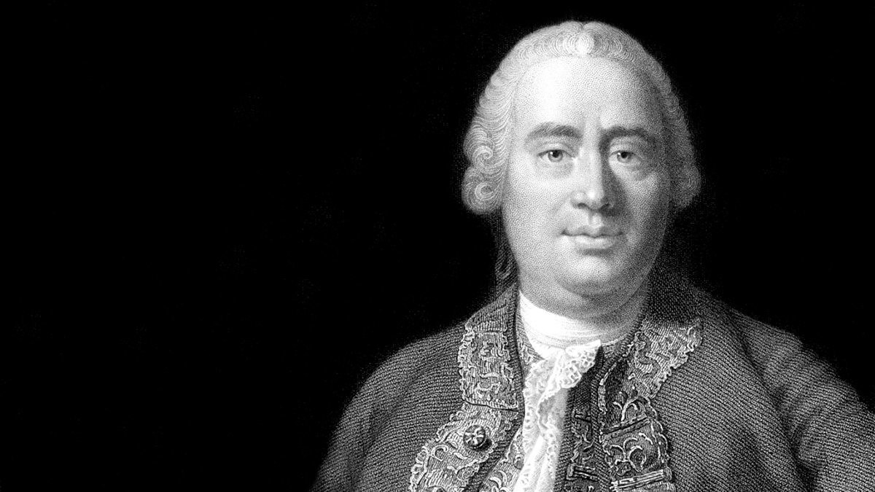
Raisonnement et induction
Adapté de: Guigon, 2022; présentation de Bernadette Lee
L’être humain baigne dans un environnement incertain et en constante évolution
Cet environnement contient
Des régularités systématiques
Des irrégularités
L’être humain face à une situation donnée
Part d’un point de départ
Recueille des informations dans l’environnement (signal et bruit; passés et présents)
Infère ce qui est probable/possible à partir des informations et connaissances à disposition
Emet une action
Et apprend à partir des conséquences
Implication: apprend une généralisation qui sera appliquée aux évènements non-observés: induction
DAVID HUME PROBLEME DE L’INDUCTION
Notes:
Le fait de devoir former des inférences introduit un problème d’induction. Pour résoudre ce problème d’induction, on recourt nécessairement à des modèles /stratégies de décision/inférence
Il existe une différence entre prédire correctement des généralités au niveau global avec un modèle performant et prédire correctement un évènement singulier et particulier avec ce même modèle

Slide 13
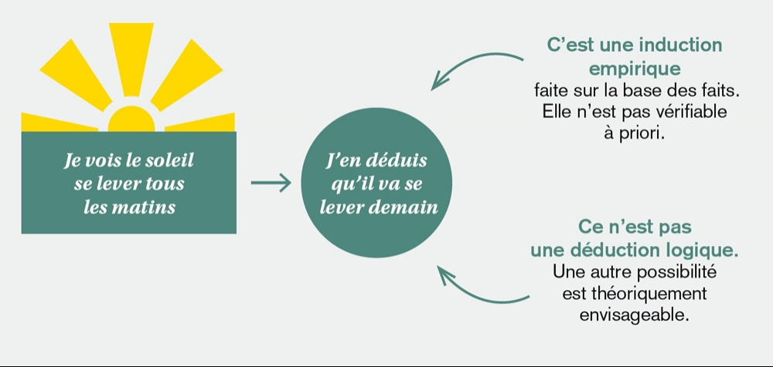
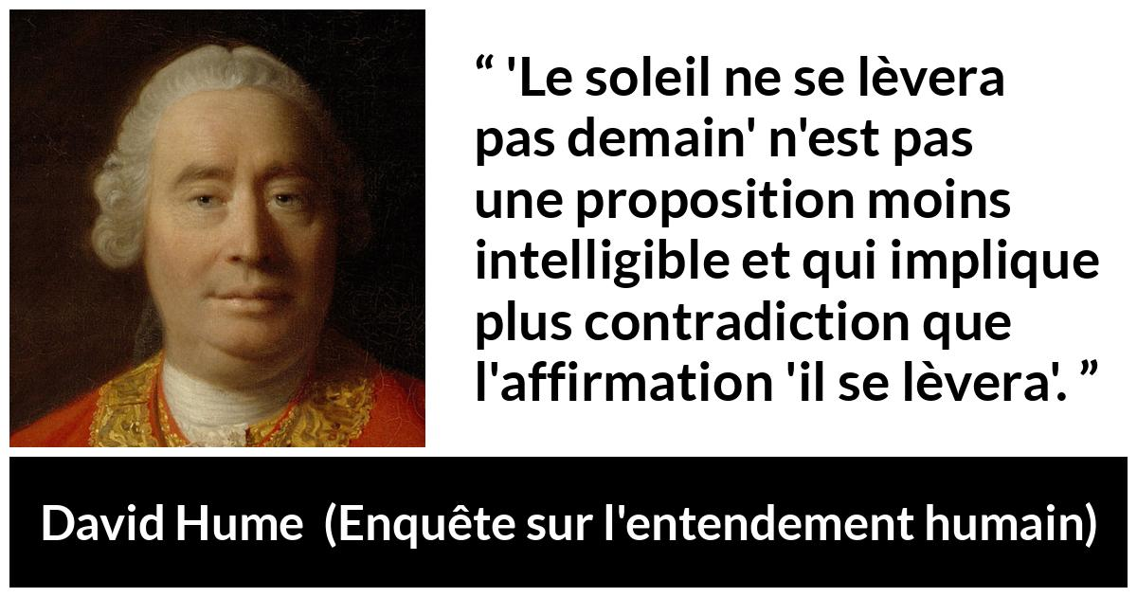
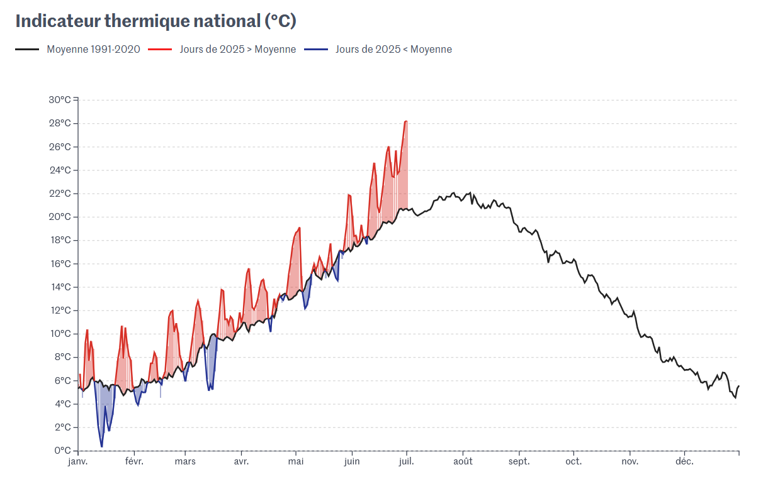
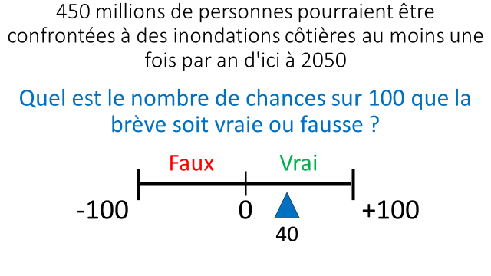
Induction et prédiction
coin supérieur droit : Illustration de Jean-François Dortier pour Sciences Humaines
Coin inférieur droit: Graphique Météo-France pour article Le Monde

Slide 14
Références

Slide 15
Références
Aïmeur, E., Amri, S., & Brassard, G. (2023). Fake news, disinformation and misinformation in social media: a review. Social Network Analysis
Atanasov, P. D., Consigny, C., Karger, E., Schoenegger, P., Budescu, D. V., & Tetlock, P. (2024). Improving Low-Probability Judgments. Available at SSRN.
Baer, T., & Schnall, S. (2021). Quantifying the cost of decision fatigue: suboptimal risk decisions in finance. Royal Society open science, 8(5), 201059.
Bar-Hillel, M., Peer, E., & Acquisti, A. (2014). “Heads or tails?”—A reachability bias in binary choice. Journal of Experimental Psychology: Learning, Memory, and Cognition, 40(6), 1656.
Boldt, A., De Gardelle, V. & Yeung, N. The impact of evidence reliability on sensitivity and bias in decision confidence. J. Exp. Psychol. Hum. Percept. Perform. 43, 1520–1531 (2017).
Bromberg-Martin, E. S., & Sharot, T. (2020). The value of beliefs. Neuron, 106(4), 561-565.
Clancy, K., Bartolomeo, J., Richardson, D., & Wellford, C. (1981). Sentence decisionmaking: The logic of sentence decisions and the extent and sources of sentence disparity. J. crim. L. & criminology, 72, 524.
Chan, H. Y., Scholz, C., Cosme, D., Martin, R. E., Benitez, C., Resnick, A., ... & Falk, E. B. (2023). Neural signals predict information sharing across cultures. Proceedings of the National Academy of Sciences, 120(44), e2313175120.
Chang, W., Chen, E., Mellers, B., & Tetlock, P. (2016). Developing expert political judgment: The impact of training and practice on judgmental accuracy in geopolitical forecasting tournaments. Judgment and Decision making, 11(5), 509-526.
Charpentier, C. J., Bromberg-Martin, E. S., & Sharot, T. (2018). Valuation of knowledge and ignorance in mesolimbic reward circuitry. Proceedings of the National Academy of Sciences, 115(31), E7255-E7264.
Czerlinski, J., Gigerenzer, G., & Goldstein, D. G. (1999). How good are simple heuristics?. In Simple heuristics that make us smart (pp. 97-118). Oxford University Press.
Desender, K., Boldt, A., & Yeung, N. (2018). Subjective confidence predicts information seeking in decision making. Psychological science, 29(5), 761-778.
Diaconis, P., Holmes, S., & Montgomery, R. (2007). Dynamical bias in the coin toss. SIAM review, 49(2), 211-235.
Fiehler, K., Brenner, E., & Spering, M. (2019). Prediction in goal-directed action. Journal of Vision, 19(9), 10-10.
Fischer, H., Amelung, D., & Said, N. (2019). The accuracy of German citizens’ confidence in their climate change knowledge. Nature Climate Change, 9(10), 776-780.
Fleming, S. M. (2024). Metacognition and confidence: A review and synthesis. Annual Review of Psychology, 75(1), 241-268.
Fleming, S. M., & Daw, N. D. (2017). Self-evaluation of decision-making: A general Bayesian framework for metacognitive computation. Psychological review, 124(1), 91.
Flavell, J. H. (1979). Metacognition and cognitive monitoring: A new area of cognitive–developmental inquiry. American psychologist, 34(10), 906.
Friston, K., Rigoli, F., Ognibene, D., Mathys, C., Fitzgerald, T., & Pezzulo, G. (2015). Active inference and epistemic value. Cognitive neuroscience, 6(4), 187-214.
Gigerenzer, G., & Brighton, H. (2009). Homo heuristicus: Why biased minds make better inferences. Topics in cognitive science, 1(1), 107-143.

Slide 16
Références
Gigerenzer, G., & Goldstein, D. G. (1999). Betting on one good reason: The take the best heuristic. In G. Gigerenzer, P. M. Todd, & the ABC Research Group, Simple heuristics that make us smart (pp. 75–95). New York: Oxford University Press
Goodale, M. A., & Milner, A. D. (1992). Separate visual pathways for perception and action. Trends in neurosciences, 15(1), 20-25.
Herzog, M. H., & Clarke, A. M. (2014). Why vision is not both hierarchical and feedforward. Frontiers in computational neuroscience, 8, 135.
Hoven, M., Lebreton, M., Engelmann, J. B., Denys, D., Luigjes, J., & van Holst, R. J. (2019). Abnormalities of confidence in psychiatry: an overview and future perspectives. Translational psychiatry, 9(1), 268.
Jansen, R. A., Rafferty, A. N., & Griffiths, T. L. (2021). A rational model of the Dunning–Kruger effect supports insensitivity to evidence in low performers. Nature Human Behaviour, 5(6), 756-763.
Kahneman, D., Sibony, O., & Sunstein, C. R. (2021). Noise: A flaw in human judgment. Little, Brown Spark.
Kapantai, E., Christopoulou, A., Berberidis, C., & Peristeras, V. (2021). A systematic literature review on disinformation: Toward a unified taxonomical framework. New media & society, 23(5), 1301-1326.
Karger, E., Atanasov, P. D., & Tetlock, P. (2022). Improving judgments of existential risk: Better forecasts, questions, explanations, policies. Questions, Explanations, Policies (January 17, 2022).
Kelly, C. A., & Sharot, T. (2021). Individual differences in information-seeking. Nature communications, 12(1), 7062.
Kreyenmeier, P., Kämmer, L., Fooken, J., & Spering, M. (2022). Humans can track but fail to predict accelerating objects. Eneuro, 9(5).
Kruger, J., & Dunning, D. (1999). Unskilled and unaware of it: how difficulties in recognizing one's own incompetence lead to inflated self-assessments. Journal of personality and social psychology, 77(6), 1121.
De Ladurantaye, V., Rouat, J., & Vanden-Abeele, J. (2012). Models of Information Processing. Visual Cortex: Current Status and Perspectives, 227.
Martignon, L., Katsikopoulos, K. V., & Woike, J. (2008). Categorization with limited resources: A family of simple heuristics. Journal of Mathematical Psychology, 52, 352–361.
Meyniel, F., Sigman, M., & Mainen, Z. F. (2015). Confidence as Bayesian probability: From neural origins to behavior. Neuron, 88(1), 78-92.
Milner, A. D., & Goodale, M. A. (2008). Two visual systems re-viewed. Neuropsychologia, 46(3), 774-785.
Moore, D. A. & Healy, P. J. The trouble with overconfidence. Psychol. Rev. 115, 502–517 (2008).
Moore, D. A. & Schatz, D. The three faces of overconfidence. Soc. Pers. Psychol. Compass 11, 1–12 (2017).
Morgan, J., Reidy, J., & Probst, T. (2019). Age group differences in household accident risk perceptions and intentions to reduce hazards. International journal of environmental research and public health, 16(12), 2237.
Mulder, M. J., Wagenmakers, E. J., Ratcliff, R., Boekel, W., & Forstmann, B. U. (2012). Bias in the brain: a diffusion model analysis of prior probability and potential payoff. Journal of Neuroscience, 32(7), 2335-2343.

Slide 17
Références
Park, S. A., Goïame, S., O'Connor, D. A., & Dreher, J. C. (2017). Integration of individual and social information for decision-making in groups of different sizes. PLoS biology, 15(6), e2001958.
Pennycook, G., & Rand, D. G. (2021). The psychology of fake news. Trends in cognitive sciences, 25(5), 388-402.
Persoskie, A., Ferrer, R. A., & Klein, W. M. P. (2014). Association of cancer worry and perceived risk with doctor avoidance: an analysis of information avoidance in a nationally representative US sample. Journal of Behavioral Medicine, 37(5), 977–987
Philpot, L. M., Khokhar, B. A., Roellinger, D. L., Ramar, P., & Ebbert, J. O. (2018). Time of day is associated with opioid prescribing for low back pain in primary care. Journal of General Internal Medicine, 33, 1828-1830.
Pouget, A., Drugowitsch, J., & Kepecs, A. (2016). Confidence and certainty: distinct probabilistic quantities for different goals. Nature neuroscience, 19(3), 366-374.
Ratcliff, R., Smith, P. L., Brown, S. D., & McKoon, G. (2016). Diffusion decision model: Current issues and history. Trends in cognitive sciences, 20(4), 260-281.
Rollwage, M., Dolan, R. J., & Fleming, S. M. (2018). Metacognitive failure as a feature of those holding radical beliefs. Current Biology, 28(24), 4014-4021.
Savage, L. J. (1954). The foundations of statistics. New York: Wiley.
Scholz, C., Baek, E. C., O’Donnell, M. B., Kim, H. S., Cappella, J. N., & Falk, E. B. (2017). A neural model of valuation and information virality. Proceedings of the National Academy of Sciences, 114(11), 2881-2886.
Schotter, A., & Trevino, I. (2014). Belief elicitation in the laboratory. Annu. Rev. Econ., 6(1), 103-128.
Schurz, M., Radua, J., Tholen, M. G., Maliske, L., Margulies, D. S., Mars, R. B., ... & Kanske, P. (2021). Toward a hierarchical model of social cognition: A neuroimaging meta-analysis and integrative review of empathy and theory of mind. Psychological bulletin, 147(3), 293.
Shalvi, S., Soraperra, I., van der Weele, J. J., & Villeval, M. C. (2019). Shooting the messenger? supply and demand in markets for willful ignorance.
Sharot, T., & Sunstein, C. R. (2020). How people decide what they want to know. Nature Human Behaviour, 4(1), 14-19.
Shepperd, J. A., Waters, E. A., Weinstein, N. D., & Klein, W. M. (2015). A primer on unrealistic optimism. Current directions in psychological science, 24(3), 232-237.
Tandoc Jr, E. C., Lim, Z. W., & Ling, R. (2018). Defining “fake news” A typology of scholarly definitions. Digital journalism, 6(2), 137-153.
Tavassoli, A., & Ringach, D. L. (2010). When your eyes see more than you do. Current Biology, 20(3), R93-R94.
White, B. (2015). World development report 2015: mind, society, and behavior, by the World Bank Group.
Zhao, H., & Warren, W. H. (2015). On-line and model-based approaches to the visual control of action. Vision research, 110, 190-202.

